Slide 1


Slide 2
2019, La Meilleure Année de ma Vie!
La vie chrétienne abondante(Jn 10:10).
Ce que ce n’est pas:
La prospérité matérielle.(..Jésus..Mt 8)
La perfection spirituelle.(..Paul. Ro 7)
Ce que c’est:
Une vie victorieuse, vécue dans la plénitude de l’Esprit-Saint.(Ép 5)

Slide 3
2019, La Meilleure Année de ma Vie!
La vie chrétienne abondante.
‘‘…celui qui boira de l’eau que je lui donnerai n’aura jamais soif, et l’eau que je lui donnerai deviendra en lui une source d’eau vive qui jaillira jusque dans la vie éternelle.’’ Jn 4:14.

Slide 4
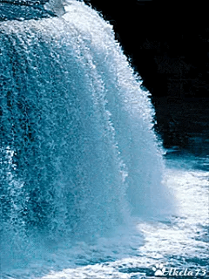
2019, La Meilleure Année de ma Vie!
La vie chrétienne abondante.
‘‘Si quelqu’un a soif, qu’il vienne à moi et qu’il boive. Celui qui croit en moi, des fleuves d’eau vive couleront de son sein, comme dit l’Écriture. Il dit cela de l’Esprit que devaient recevoir ceux qui croiraient en lui…’’
Jn 7:37-39.

Slide 5
2019, La Meilleure Année de ma Vie!
La vie chrétienne abondante est l’antidote pour l’expérience désertique, c’est-à-dire, la sécheresse spirituelle!

Slide 6

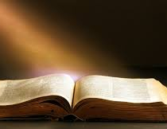
2019, la Meilleure Année de ma Vie!
Josué 1:1-9
‘‘Oui, je le veux!’’

Slide 7
2019, La Meilleure Année de ma Vie!
Josué 1:1-9
‘‘Après la mort de Moïse, serviteur de l’Éternel, l’Éternel dit à Josué, fils de Nun, serviteur de Moïse:
Moïse, mon serviteur est mort; maintenant, lève-toi, passe ce Jourdain, toi et tout ce peuple, pour entrer dans le pays que je donne aux enfants d’Israël.
Tout lieu que foulera la plante de votre pied, je vous le donne, comme je l’ai dit à Moïse.
Vous aurez pour territoire…

Slide 8
2019, La Meilleure Année de ma Vie!
Passe ce Jourdain
1.Une Barrière à franchir.

Slide 9
2019, La Meilleure Année de ma Vie!
Ce que ‘‘passe ce Jourdain’’ implique pour Israël.
Quitter le désert et une vie d’errance.
Entrer dans le bon pays pour prendre possession de leur héritage.
Devenir des instruments entre les mains de Dieu pour ‘‘nettoyer’’ Canaan, qui avait été ‘‘pollué’’ par les abominations des nations païennes qui s’y trouvaient.
Pour accomplir cela, il fallait tout d’abord franchir une barrière physique…le Jourdain.

Slide 10
2019, La Meilleure Année de ma Vie!
Une Barrière Spirituelle…
‘‘Car la chair a des désirs contraires à ceux de l’Esprit, et l’Esprit en a de contraires à ceux de la chair; ils sont opposés entre eux…’’ Ga 5:17.
Le péché, tel une barrière, sabotera notre capacité de jouir de notre héritage spirituel, c’est-à-dire, notre jouissance d’une vie abondante, vécue dans la plénitude de l’Esprit!

Slide 11
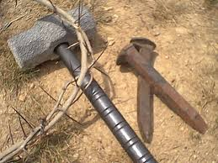
2019, La Meilleure Année de ma Vie!
Motivations pour lutter contre le péché…les souffrances de Christ.
‘‘…Christ…a souffert pour vous…’’
1P 2:21.

Slide 12
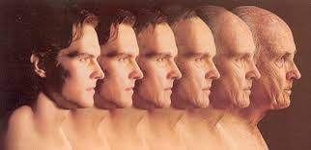
2019, La Meilleure Année de ma Vie!
Motivations pour lutter contre le péché…la mort qui s’approche.
‘‘J’ai été jeune, j’ai vieilli…’’ Ps 37:25

Slide 13
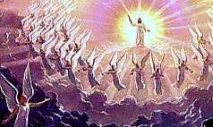
2019, La Meilleure Année de ma Vie!
Motivations pour lutter contre le péché.
Le retour de Jésus-Christ.
‘‘…Oui, je viens bientôt.’’ Ap 22:20
‘‘Car il nous faut tous comparaître devant le tribunal de Christ, afin que chacun reçoive selon le bien ou le mal qu’il aura fait, étant dans son corps.’’ 2Co 5:10
‘‘Quiconque a cette espérance en lui se purifie, comme lui-même est pur.’’
1Jn 3:3.

Slide 14
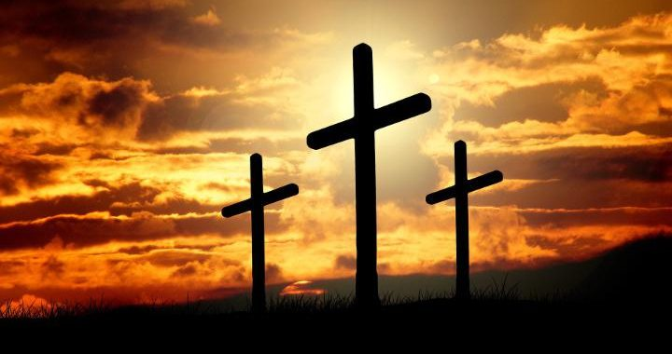
2019, La Meilleure Année de ma Vie!
Motivations pour lutter contre le péché…Vérité de Ro 6-8.
A. Une Réalité historique.
‘‘Car il(Christ) est mort, et c’est pour le péché qu’il est mort…’’ Ro 6:10a
En mourant, Christ satisfait aux exigences du péché(la mort).

Slide 15
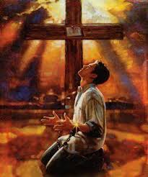
2019, La Meilleure Année de ma Vie!
A. Une Réalité spirituelle.
‘‘Or, si nous sommes morts avec Christ…’’ Ro 6:8a.
Étant morts avec Christ, les exigences du péché(la mort) à notre égard, ont été satisfaites…notre ‘‘dette’’ a été payée.

Slide 16
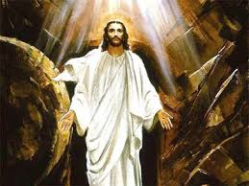
2019, La Meilleure Année de ma Vie!
A. Une Réalité historique.
‘‘…Christ ressuscité des morts ne meurt plus; la mort n’a plus de pouvoir sur lui…’’
Ro 6:9
‘‘…Jésus-Christ…déclaré Fils de Dieu avec puissance,…par sa résurrection d’entre les morts.’’ Ro 1:4
En ressuscitant des morts, Christ a brisé le pouvoir de la mort et du péché par la puissance divine(Père, Fils et Saint-Esprit).

Slide 17
2019, La Meilleure Année de ma Vie!
B. Une Réalité spirituelle.
‘‘…Dieu nous a rendus à la vie avec Christ…il nous a ressuscités ensemble…’’
Ép 2:5,6
Ayant été ressuscités avec Christ, le pouvoir de la mort et du péché sur nous a été brisé.

Slide 18
2019, La Meilleure Année de ma Vie!
C. Une Réponse raisonnable.
‘‘Ainsi vous-mêmes, regardez-vous comme morts au péché…’’ Ro 6:11a
‘‘Que le péché ne règne donc point dans votre corps mortel et n’obéissez pas à ses convoitises.’’ Ro 6:12.
Nous ne sommes pas redevables au péché, puisque notre dette a déjà été payée!
Puisque le pouvoir du péché sur nous a été brisé par la puissance divine, il est donc maintenant possible de combattre le péché, et remporter des victoires par la même puissance.

Slide 19
2019, La Meilleure Année de ma Vie!
C. Une Réponse raisonnable.
‘‘Ainsi vous-mêmes, regardez-vous…comme vivants pour Dieu en Jésus-Christ.’’ Ro 6:11b
Nous sommes redevables à Dieu à cause de ce qu’il a fait pour nous.

Slide 20
2019, La Meilleure Année de ma Vie!
C. Une Réponse raisonnable.
‘‘…donnez-vous vous-mêmes à Dieu, comme étants vivants de morts que vous étiez…’’ Ro 6:13b
Par amour, nous devrions acquitter notre dette, en nous donnant entièrement à Dieu; sinon nous nous rendrons plus vulnérables dans la lutte contre le péché et connaîtrons moins de la vie abondante et de la plénitude de l’Esprit.

Slide 21
2019, La Meilleure Année de ma Vie!
Passe ce Jourdain.
Une Barrière à franchir…
2. Des Bénédictions à récolter.

Slide 22
2019, La Meilleure Année de ma Vie!
Ce qui arrivera quand Israël passera le Jourdain.’’
Possibilités.
‘‘Tout lieu que foulera la plante de votre pied, je vous le donne, comme je l’ai dit à Moïse.’’ Jos 1:3.
Dieu donne Canaan à Israël, mais il faut qu’Israël en prenne possession.

Slide 23
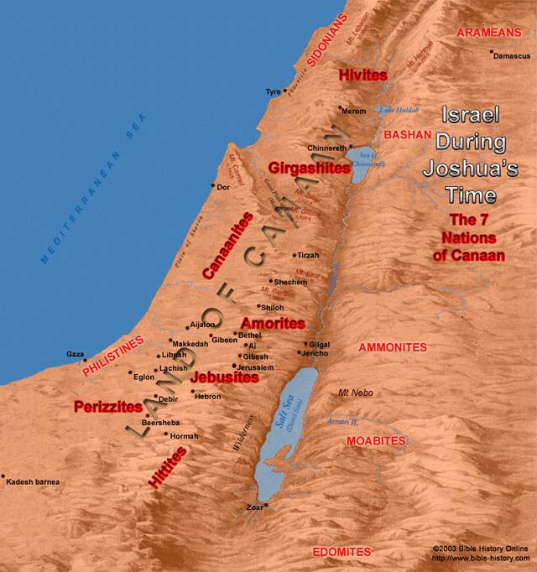

Slide 24
2019, La Meilleure Année de ma Vie!
Possibilités.
‘‘Comme sa divine puissance nous donne tout ce qui contribue à la vie et à la piété…à cause de cela même, faites tous vos efforts pour joindre à votre foi la vertu, à la vertu la connaissance,…car si ces choses sont en vous et y sont avec abondance, elles ne vous laisseront point oisifs ni stériles…c’est ainsi que l’entrée dans le royaume éternel de notre Seigneur et Sauveur Jésus-Christ vous sera largement accordée.’’ 2Pi 1:5-11.

Slide 25
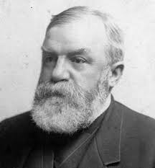
2019, La Meilleure Année de ma Vie!
Ce monde n’a pas encore vu ce que Dieu peut faire à travers un homme qui est entièrement consacré à Lui. Avec l’aide de Dieu, je vise à être cet homme.
D.L. MOODY.

Slide 26
2019, La Meilleure Année de ma Vie!
Ce qui arrivera quand Israël passera le Jourdain.’’
Pouvoir.
‘‘Nul ne tiendra devant toi, tant que tu vivras.’’
Jos 1:5a.
Dieu assure Josué qu’il sera victorieux dans ses combats contre les ennemis qui se dresseront contre lui et Israël.

Slide 27
2019, La Meilleure Année de ma Vie!
Pouvoir.
‘‘Car les armes avec lesquelles nous combattons ne sont pas charnelles; mais elles sont puissantes par la vertu de Dieu pour renverser des forteresses.’’
2 Co 10:4.
Le croyant vivant dans la plénitude de l’Esprit-Saint(..l’Esprit n’est pas attristé par le péché) aura sa puissance pour remporter des victoires dans sa lutte contre le péché.

Slide 28
2019, La Meilleure Année de ma Vie!
Ce qui arrive quand Israël passera le Jourdain.’
Présence.
‘‘Je serai avec toi, comme j’ai été avec Moïse; je ne te délaisserai point, je ne t’abandonnerai point.’’ Jos 1:5b.
Josué ne sera pas seul dans cette guerre. Son Dieu fidèle l’accompagnera.

Slide 29
2019, La Meilleure Année de ma Vie!
Présence.
‘‘Soumettez-vous donc à Dieu; résistez au diable et il fuira loin de vous. Approchez-vous de Dieu, et il s’approchera de vous. Nettoyez vos mains, pécheurs; purifiez vos cœurs, hommes irrésolus.’’ Ja 4:7,8.
Ceux qui luttent constamment contre le péché, seront plus conscients, à travers d’une douce intimité, de la présence de Dieu dans leur vie.

Slide 30
2019, La Meilleure Année de ma Vie!
Passe ce Jourdain.
Une Barrière à franchir…
Des Bénédictions à récolter…
3. Des Besoins à combler.

Slide 31
2019, La Meilleure Année de ma Vie!
Passer ce Jourdain:
Une Conviction:
‘‘…car c’est toi qui mettras ce peuple en possession du pays que j’ai juré à leurs pères de leur donner.’’ Jos 1:6b
Dans les moments de doute ou de découragement, Dieu veut que Josué se souvienne de son appel, afin de ne pas être tenté d’abandonner son poste.

Slide 32
2019, La Meilleure Année de ma Vie!
Passer ce Jourdain:
Le Courage.
‘‘Fortifie-toi…et aie bon courage, en agissant fidèlement selon toute la loi que Moïse, mon serviteur, t’a prescrite; ne t’en détourne ni à droite ni à gauche, afin de réussir dans tout ce que tu entreprendras.’’ Jos 1:7
En vivant selon les principes qui se trouvent dans la Parole de Dieu, Josué trouvera la force et le courage nécessaire pour mener le bon combat et accomplir l’œuvre pour laquelle Dieu l’avait choisi.

Slide 33
2019, La Meilleure Année de ma Vie!
Passer ce Jourdain:
La Confiance qui inspire la Coopération.
‘‘Préparez-vous des provisions, car dans trois jours vous passerez ce Jourdain pour aller conquérir le pays dont l’Éternel, votre Dieu vous donne la possession.’’ Jos1:11b.
‘‘Nous ferons tout ce que tu nous a ordonné, et nous irons partout où tu nous enverra.’’ Jos 1:16.
Un leader convaincu, et courageux, inspirera la confiance chez ceux qui le suivent et bénéficiera de leur coopération.

Slide 34
2019, La Meilleure Année de ma Vie!
La vie chrétienne abondante.
Désir: ‘‘Oui, je le veux!’’
Décision: ‘‘Aujourd’hui, si vous entendez sa voix, n’endurcissez vos cœurs.’’
Hé 4:7b
Don: ‘‘Donnez-vous vous-mêmes à Dieu.’’ Ro 6:13
Dieu désire plus que seulement vos péchés. Il vous désire!!

